Slide 1
Logistic Regression
By sapzzil

Slide 2
목차
Logistic Regression?
Odds?
Logit 변환
Logistic Function
Cost Function

Slide 3
Logistic Regression?
Regression은 기본적으로 ax +b 인 모델을 가진다.
간단하면서 괜찮은 성능을 내는 회귀를 분류에도 쓰고 싶다
하지만 이를 분류기로 쓰기엔 무리가 생긴다.
왜냐하면 분류는 범주형으로 0 또는 1 같은 특정 값으로 나와야하는데, regression은 x값의 변화에 따라 무한한 값을 가질 수 있기 때문이다.
따라서 X에 어떠한 값이 들어와도 0~1 사이의 값을 가질수 있는 형태로 변환을 해야한다.
이를 로짓변환을 통한 모델로 분류를 하는 것을 Logistic Regression이라 한다

Slide 4
Odds?
어떤 사건이 일어나지 않을 확률에 비해 일어날 확률
예를 들어 게임에 이길 확률이 60%이고, 질확률이 40%이면 게임에서 이길 odds는 0.6 / 0.4 = 1.5 가 되고, 이 의미는 5번 중, 3번 이길동안 2번 진다 라는 의미
사용이유… 독립변수간 연관성을 나타내기 위함
특히 이항 분류에서는 A가 일어나지 않으면 B 이기 때문에 해당 분류가 일어날 확률을 구할 수 있게 해준다

Slide 5
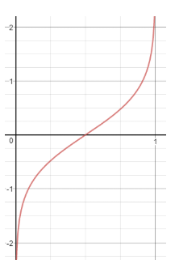
Logit 변환
앞서 구한 odds는 값의 범위가 –inf ~ inf 이다.
이를 범주형(0 or 1)으로 변환하기 위한 작업이다
p/1-p 인 odds에 자연 로그를 취하면 S형 곡선이 나온다
Log(p/1-p) 라는 형태가 만들어진다.
즉 로짓변환이란 odds에 log를 취한거다

Slide 6
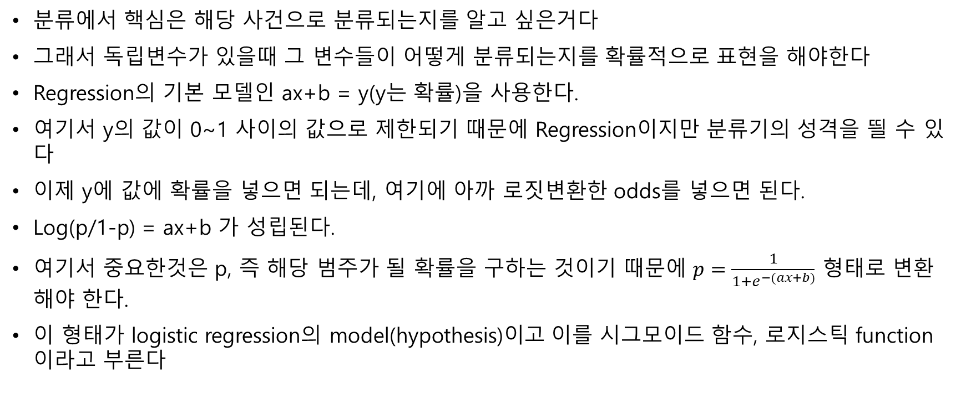
Logistic Function
분류에서 핵심은 해당 사건으로 분류되는지를 알고 싶은거다
그래서 독립변수가 있을때 그 변수들이 어떻게 분류되는지를 확률적으로 표현을 해야한다
Regression의 기본 모델인 ax+b = y(y는 확률)을 사용한다.
여기서 y의 값이 0~1 사이의 값으로 제한되기 때문에 Regression이지만 분류기의 성격을 띌 수 있다
이제 y에 값에 확률을 넣으면 되는데, 여기에 아까 로짓변환한 odds를 넣으면 된다.
Log(p/1-p) = ax+b 가 성립된다.
여기서 중요한것은 p, 즉 해당 범주가 될 확률을 구하는 것이기 때문에 $p=\frac{1}{1+e^{−(ax+b)}}$ 형태로 변환해야 한다.
이 형태가 logistic regression의 model(hypothesis)이고 이를 시그모이드 함수, 로지스틱 function이라고 부른다

Slide 7
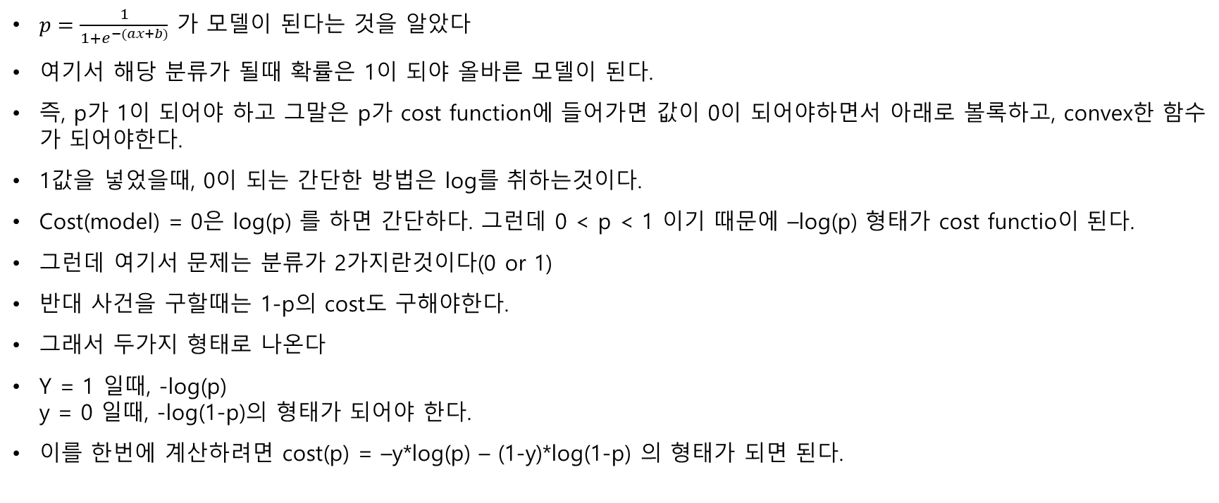
Cost function
$p=\frac{1}{1+e^{−(ax+b)}}$ 가 모델이 된다는 것을 알았다
여기서 해당 분류가 될때 확률은 1이 되야 올바른 모델이 된다.
즉, p가 1이 되어야 하고 그말은 p가 cost function에 들어가면 값이 0이 되어야하면서 아래로 볼록하고, convex한 함수가 되어야한다.
1값을 넣었을때, 0이 되는 간단한 방법은 log를 취하는것이다.
Cost(model) = 0은 log(p) 를 하면 간단하다. 그런데 0 < p < 1 이기 때문에 –log(p) 형태가 cost functio이 된다.
그런데 여기서 문제는 분류가 2가지란것이다(0 or 1)
반대 사건을 구할때는 1-p의 cost도 구해야한다.
그래서 두가지 형태로 나온다
Y = 1 일때, -log(p) y = 0 일때, -log(1-p)의 형태가 되어야 한다.
이를 한번에 계산하려면 cost(p) = –y*log(p) – (1-y)*log(1-p) 의 형태가 되면 된다.

